Slide 1

Logística

Slide 2
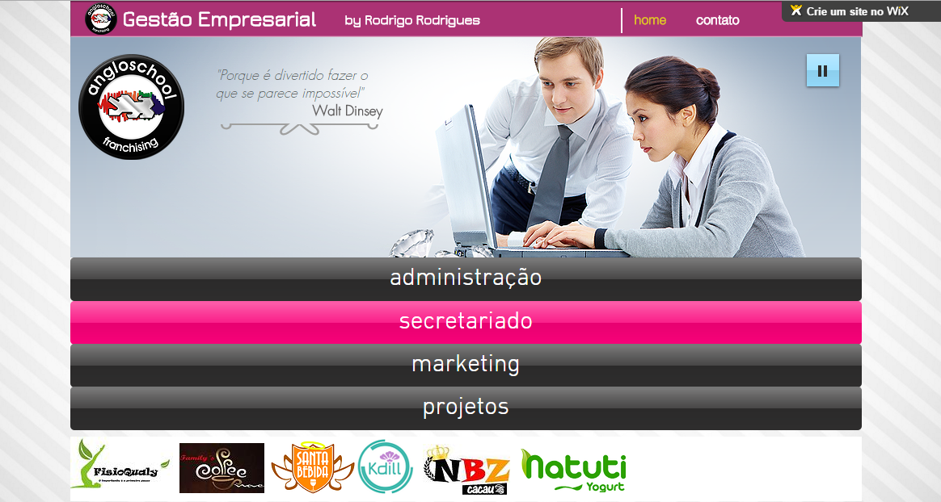
www.rodrigorodriguessc.wixsite.com/gestao
rodrigorodriguessc@gmail.com

Slide 3
RODRIGO RODRIGUES
Professor e consultor
Formação Acadêmica:
Pós Graduação em Gestão Empresarial
Graduação em Propaganda e Marketing

Slide 4
O que é logística?
Logística não está centrada apenas em conceitos de transporte. (receber e entregar)
Logística é diferente de transporte
Conceitos antigos:
Logística ligada a armazenagem e distribuição.

Slide 5
O que é logística?
Logística não está centrada apenas em conceitos de transporte. (receber e entregar)
Logística é diferente de transporte
Logística é o processo de planejar, implementar e controlar de maneira eficiente o fluxo produtivo e armazenagem de produtos, bem como os serviços e informações aos interessados, abrangendo desde o ponto de origem até o ponto de consumo, com o objetivo de atender as necessidades do consumidor.

Slide 6
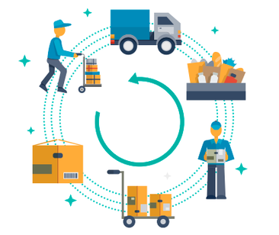
Logística é administrar, controlar...
entrada
saída
A Logística é uma especialidade da administração, que organiza e fornece recursos e informações para a execução de todas as atividades de uma empresa.

Slide 7
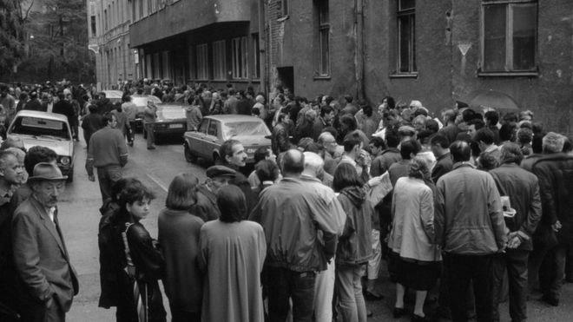
Ações de logística no passado
Na realidade, a logística é uma das atividades mais antigas praticadas pelo ser humano.
Construção de grandes obras do passado: deslocamentos de exércitos até os campos de batalha, estoque de alimentos para as estações mais frias do ano. Todas essas ações requerem um planejamento logístico.

Slide 8
Cenário atual
Por que Logística se tornou tão importante?
Fleury (2000) também descreve como sendo uma mudança de conjuntura
econômica e tecnológica o grande estopim para a mudança de posicionamento da
logística nas organizações. Destacam-se no cenário econômico cinco fatores como
chaves neste processo:

Slide 9
Cenário atual
1. A Globalização como fator de acesso a novos mercados, em novos. Crescimento das grandes empresas por todo o mundo depois da segunda guerra mundial
locais, com complexidades logísticas distintas;
2. Aumento das incertezas econômicas, pois dado a maior amplitude
do comércio e transações entre as várias nações do globo, crises
locais podem espalhar-se muito rapidamente;
3. Proliferação de produtos como resposta à demanda cada vez mais especializada que agrega complexidade na distribuição, nos
suprimentos na gestão dos armazéns, potencializando a elevação
dos custos;

Slide 10
Cenário atual
4. Menores ciclos de vida dos produtos, pois dado o constante
surgimento de novos produtos há uma tendência a abandonar o
antigo. Assim, a indústria e a logística passam a ter de conviver
com uma realidade de muita incerteza no momento de definir os
estoques, políticas de ressuprimento de matérias-primas, dentre
outros compromisso que podem gerar grandes estoques de produtos
e insumos obsoletos;
5. E como complemento a um universo de fatores que tendem a
provocar uma avalanche de complexidades adicionais, o mercado
passa a ter maiores exigências de serviço, não necessariamente
aceitando pagar mais por isto.

Slide 11
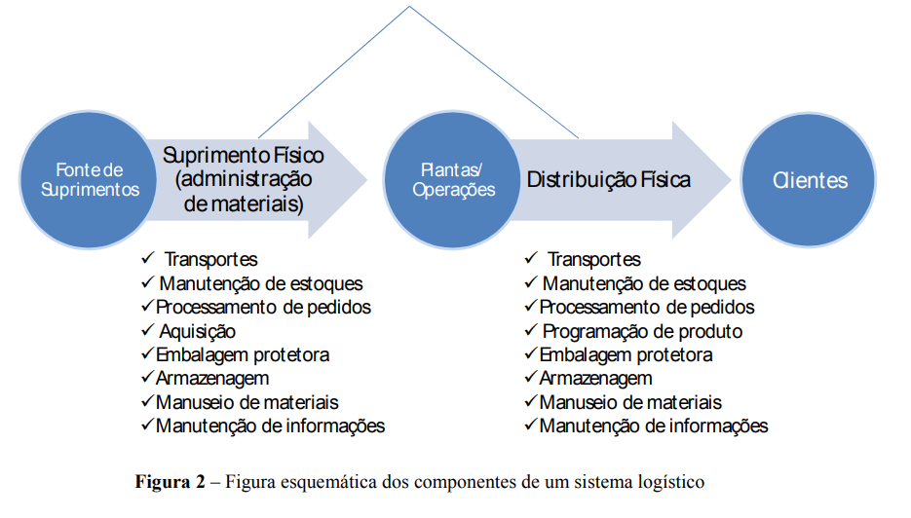
Logística empresarial (componentes)

Slide 12

O mercado de trabalho
A logística é uma área que abrange conceitos como contabilidade, economia, marketing, estatística, tecnologia e recursos humanos. Esse profissional se torna responsável por otimizar processos com o intuito de diminuir os custos e aumentar a produtividade.

Slide 13
O mercado de trabalho
O bacharelado dura cerca de quatro anos e mescla disciplinas de Ciências Exatas, como estatística e matemática, e de Sociais Aplicadas, como administração e marketing. A maior parte da grade curricular do bacharelado em Logística traz matérias específicas da área, como legislação aduaneira, comércio exterior, gestão da qualidade, modais de transporte e logística internacional. O trabalho de conclusão de curso é obrigatório e algumas escolas pedem a realização de estágio.
Atuação:
Armazenagem
Embalagem
Estoque
Manutenção da informação
Processo de pedidos
Transportes
Gerente de suprimentos

Slide 14
Conhecimentos
Técnico e Teórico
Especializações:
Excel avançado
Inglês
Cursos específicos
TI
Informática
Pós graduação

Slide 15
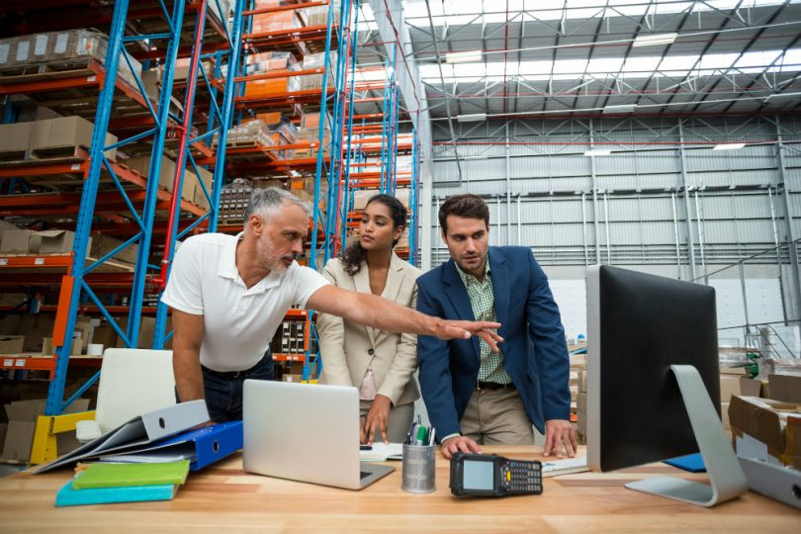
Atributos do profissional
Organizado
Dinâmico
Proativo
Controlador
Atento
Detalhista
Gestor da informação
Amante da tecnologia

Slide 16
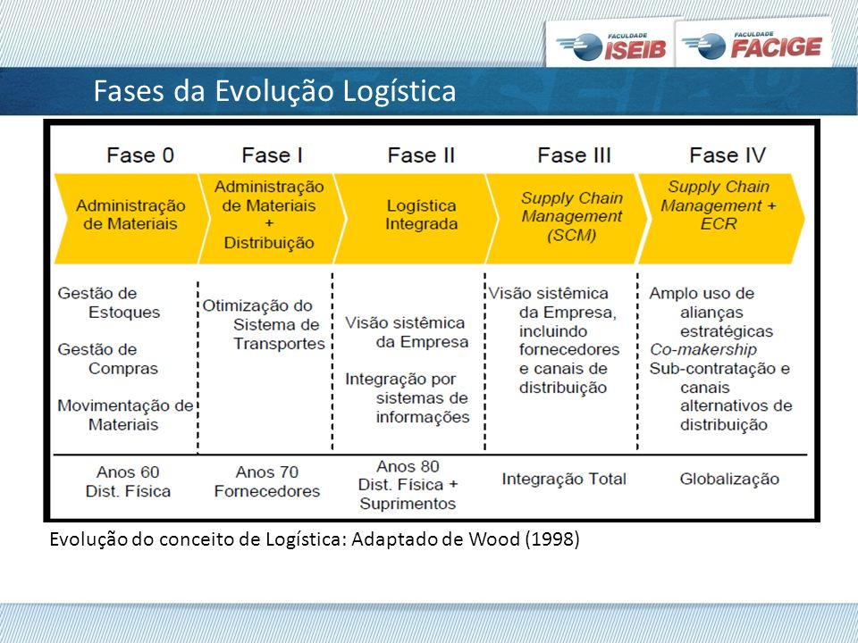
Evolução (fases)
ECR – Resposta Eficiente ao consumidor

Slide 17
O papel atual da logística
Novos valores
Desenvolvimento e complexidade dos negócios/organizações
Elemento transacional para relacional
Ferramenta estratégica
Processamento de pedidos e a tecnologia da informação
Armazenagem, estoque e distribuição

Slide 18

Ferramenta estratégica
Atualmente, qualquer negócio depende de uma boa logística
Atuação geográfica
Fornecedor = Ponto de venda

Slide 19
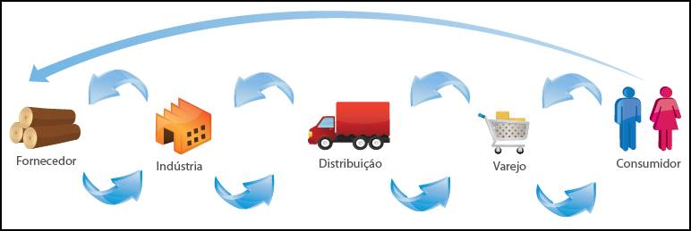
Supply chain

Slide 20

Logística em todo processo de produção

Slide 21
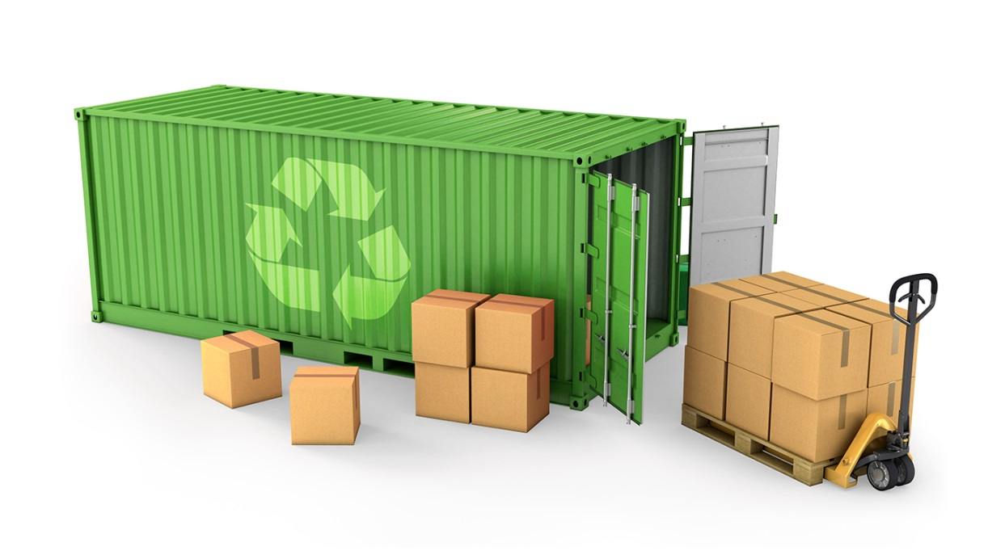
Logística e sustentabilidade
Logística e sustentabilidade não se opõem. A logística não precisa ser destrutiva, ela pode contribuir para preservar e até melhorar o meio ambiente. Essa é a tendência das empresas modernas, principalmente das grandes corporações.

Slide 22
Logística e sustentabilidade
Vantagens:
Contribuição para o planeta (meio ambiente)
Cobranças de anseio social
Desenvolvimento sustentável (processos internos, independentes)
Empresas “bem vistas” pelos seus clientes (imagem)
Mantem filosofia consciente de trabalho com trabalhadores, fornecedores e parceiros.
Atende as demandas do mercado atual (geração) sem comprometer gerações futuras
Vantagens no pagamento de impostos
Pode haver redução de custos (produto final)

Slide 23
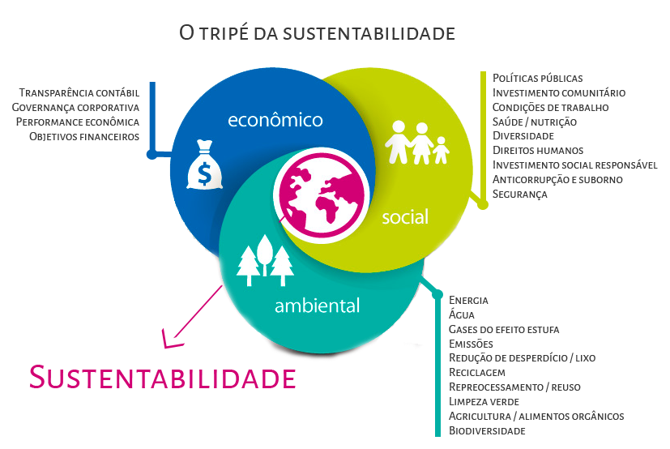
TRIPLE BOTTON LINE

Slide 24
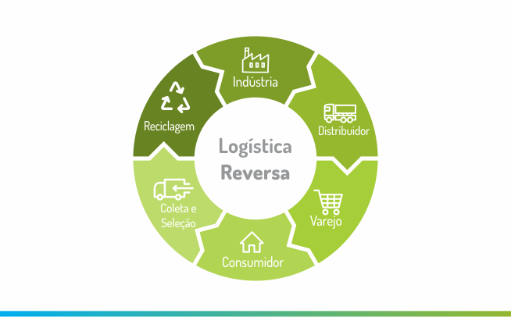
Logística Reversa

Slide 25
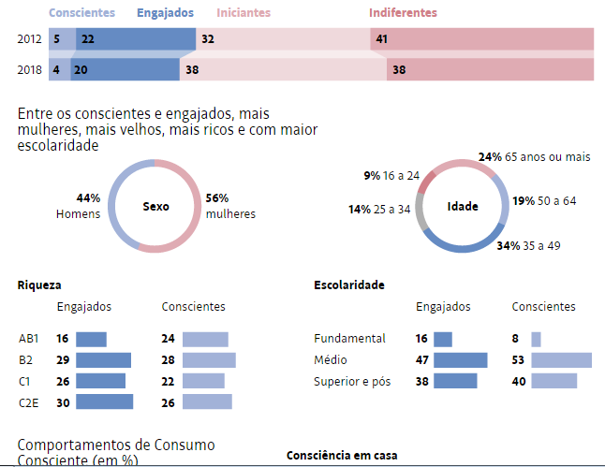
Adesão ao consumo consciente cresce entre brasileiros, diz pesquisa
Práticas sustentáveis foram incorporadas por 38% dos entrevistados em 2018, ante 32% em 2012.
O quadro foi capturado pela pesquisa Instituto AKATU em São Paulo:
1090 pessoas entrevistadas de todas as classes sociais de 12 capitais e regiões metropolitanas.

Slide 26
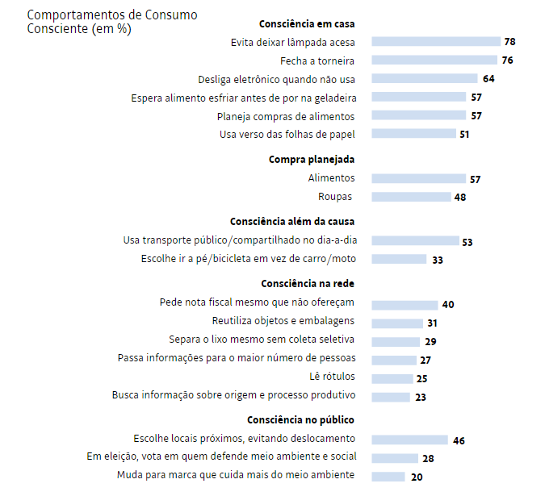

Slide 27
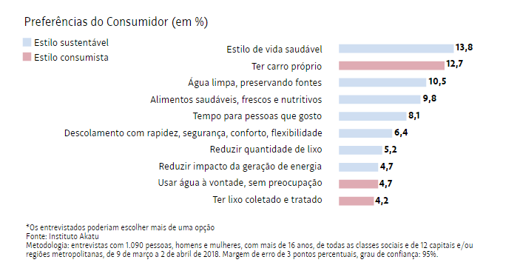

Slide 28
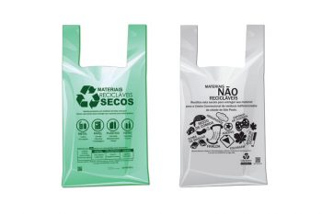
Agora é lei!
As sacolas plásticas estão proibidas nos estabelecimentos comerciais no Estado do Rio de Janeiro.
Os estabelecimentos deverão substituir as sacolas por sacolas reutilizáveis (preste atenção AQUI) e mais resistentes, de cor verde (biodegradáveis) e de cor cinza (acondicionar o lixo). As novas sacolas deverão ter resistência de no mínimo dez quilos. Os estabelecimentos poderão distribuir as sacolinhas gratuitamente ou cobrar, no máximo, oito centavos por unidade. A substituição deverá ser feita em até 18 meses, para micro e pequenas empresas, ou 12 meses para os demais estabelecimentos e caso não seja cumprida pode-se levar uma multa de até 34 mil reais.
De quem é a responsabilidade?
No caso de gestores de uma grande rede de hipermercados, qual estratégia inovadora o grupo utilizaria para minimizar os custos para o estabelecimento e aos consumidores?

Slide 29
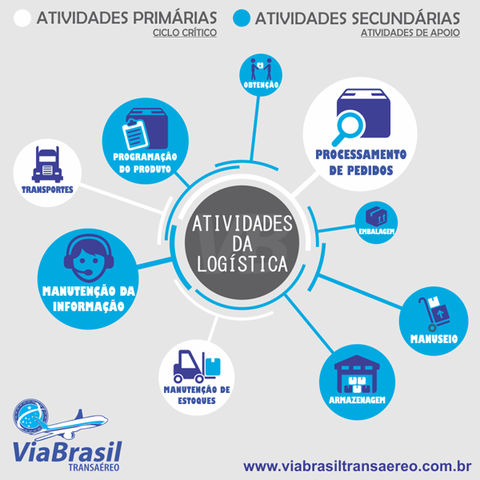
Atividades da Logística

Slide 30
Transportes
Logística não é transporte!
Transporte é logística!
É uma atividade fundamental da Logística
Antes do transporte:
Processar informações; desenvolver fornecedores; acionar compras; receber e verificar materiais; embalar, estocar e movimentar produtos.

Slide 31
Transportes
Logística não é transporte!
Transporte é logística!
É uma atividade fundamental da Logística
Antes do transporte:
Processar informações; desenvolver fornecedores; acionar compras; receber e verificar materiais; embalar, estocar e movimentar produtos.
https://www.youtube.com/watch?v=MXYquyXkg0c

Slide 32
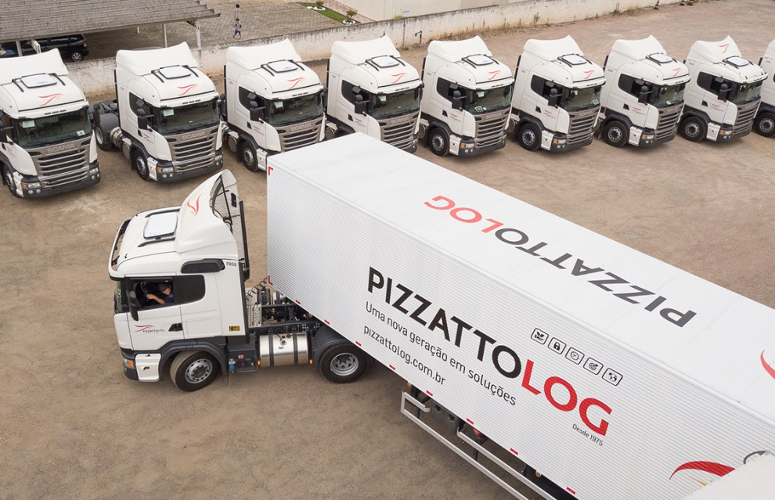
Meios de transporte:
Dutoviário
Ferroviário
Marítimo ou hidroviário
Aéreo
rodoviário
Missão: produto certo, na quantidade certa, na hora certa, no lugar certo ao menor custo possível.
Um dos grandes investimentos na área de transporte é na tecnologia de informações que tem o foco na melhoria do planejamento e controle da operação.

Slide 33
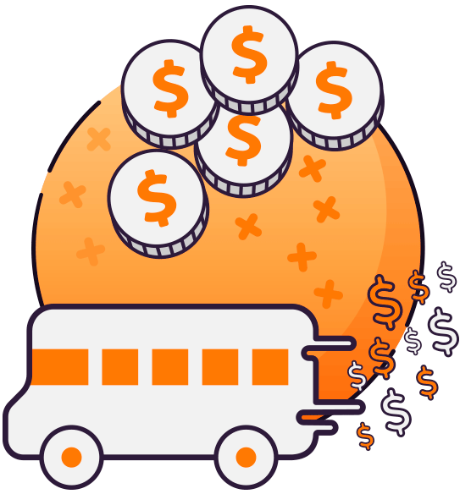
Considerações
Mercadoria (variedade)
Qualidade (resistência)
Armazenamento
Área geográfica
Legislações
Custo x Benefício
https://www.youtube.com/watch?v=__vagHM9IKE
https://www.youtube.com/watch?v=6m7h_2-DsM8

Slide 34
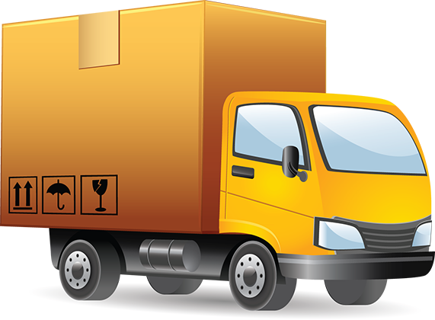
Frete
O cálculo de frete por transportadoras é feito com base em diversas variáveis, já que o objetivo é cobrir os custos operacionais e ainda gerar lucro para a empresa.
A complexidade que envolve a formação de preço faz com que muitos gestores se sintam confusos e que tenham dificuldades para aprovar as cobranças com a certeza de que o valor está correto.

Slide 35

Frete
Aspectos a serem considerados rem relação a valores:
Forma de contratação, as responsabilidades sobre o pagamento e seguro, além da forma como a carga é transportada.

Slide 36
Frete
Sobre a contratação do frete
Direto ou Normal
A carga é coletada no remetente e levada até o destinatário. Essa operação não requer nenhuma outra transportadora envolvida e é o serviço mais comum oferecido no mercado.
Nesses casos, os impostos são aplicados de acordo com o regime de recolhimento da empresa, ou de acordo com a legislação do estado.
Subcontratação
A transportadora que foi contratada pelo embarcador não utiliza meios próprios para realizar o transporte e aciona outra empresa para fazer as entregas.
Essa parceria ajuda a aumentar a malha de transporte e fazer com que seja possível oferecer prazos menores, além de um serviço de entrega mais eficiente — estratégia que possibilita conquistar mais clientes.
Algumas prestadoras de serviço que atuam nesta modalidade conseguem emitir o CT-e sem sofrer incidência de impostos.

Slide 37
Frete
Redespacho
O redespacho é uma operação parecida com a subcontratação, mas possui algumas características particulares. A principal delas está relacionada ao percurso que é feito, sendo que:
na subcontratação, a transportadora aciona um terceiro que fará o percurso de A até B;
no redespacho, a contratada faz o transporte de B até C, já que a transportadora principal faz percorre o trajeto de A até B.

Slide 38
Frete
Frete CIF
CIF é a sigla para Cost, Insurance and Freight ou Custos, Seguro e Frete, em português. Nessa modalidade de frete, a responsabilidade sobre o pagamento do valor, o gerenciamento de riscos e o seguro das cargas é do remetente. Como o valor é pago na origem, o custo do transporte e do seguro já está embutido no preço dos itens.
Essa opção é a mais utilizada em transações B2C, ou seja, aquelas em que empresas vendem diretamente para o consumidor final.

Slide 39
Frete
Frete FOB
A sigla FOB se refere ao Free on board, ou Livre a bordo. Nesse tipo de frete, é o cliente que se responsabiliza pelo pagamento do custo do transporte, pelo seguro dos itens e o gerenciamento dos riscos do transporte.
Mesmo que o embarcador acione a transportadora, é o destinatário que cuida da operação e o pagamento é feito no ato do recebimento das mercadorias. Normalmente ele é mais utilizado em operações B2B, aquelas em que empresas vendem para outras empresas.

Slide 40
Tipos de carga
Carga fechada
As cargas fechadas, também chamadas de lotação, são aquelas que ocupam todo, ou maior parte, do espaço de um caminhão e, com isso, caracterizam-se como transporte dedicado. Nesse caso, o veículo sai do remetente e segue diretamente para o destinatário, sendo este o único ponto de entrega.
Carga fracionada
Já as cargas fracionadas são aquelas em que diversos pequenos pedidos são colocados no veículo, fazendo com que ele saia do remetente e seja destinado a vários pontos de entrega — de clientes distintos.
A cobrança do frete é mais complexa e envolve o peso, o espaço ocupado dentro do veículo, a distância, entre outros aspectos

Slide 41
Variáveis
Variáveis consideradas no cálculo de frete:
Peso
Valor NF
Distância
Características do destinatário (dificuldades de entrega)
Modais de transporte (se necessário outro)
Características da carga (perecíveis, vivas, medicamentos, flores...)
...

Slide 42
Variáveis
Taxas específicas:
Taxa de restrição do trânsito (TRT);
taxa de dificuldade na entrega (TDE): para locais de difícil acesso, perigosos, entre outros;
taxa de reentrega: nos casos em que o cliente se recusa a receber no momento, ou se encontra ausente, e o produto precisa ser reenviado posteriormente;
frete mínimo (definição de um peso mínimo para transporte — caso a carga não o alcance, é cobrado o valor mínimo de frete).

Slide 43
Variáveis
Cubagem
A cubagem, de maneira resumida, pode ser definida como a relação entre o peso que uma carga possui e o espaço que ela ocupa dentro de um veículo. Ela pode ser encontrada por meio de uma fórmula, o fator de cubagem.
Trata-se de uma constante equivalente a um metro cúbico. Esse número é definido de acordo com o que se acredita ser ideal para uma carga, sendo que no modal rodoviário, de maneira geral, 1 metro cúbico é referente a 300kg.
Tributos e pedágios
Por fim, podemos incluir nessa conta a cobrança dos tributos — como ICMS — e os pedágios que envolvem a operação de transporte.

Slide 44
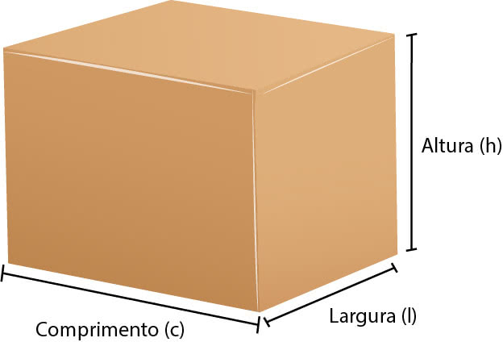
Dimensões
o comprimento será o tamanho de uma ponta à outra da caixa medindo pelo lado maior;
a largura será a medição do lado menor;
a altura será a medida da parte debaixo até a parte de cima.

Slide 45
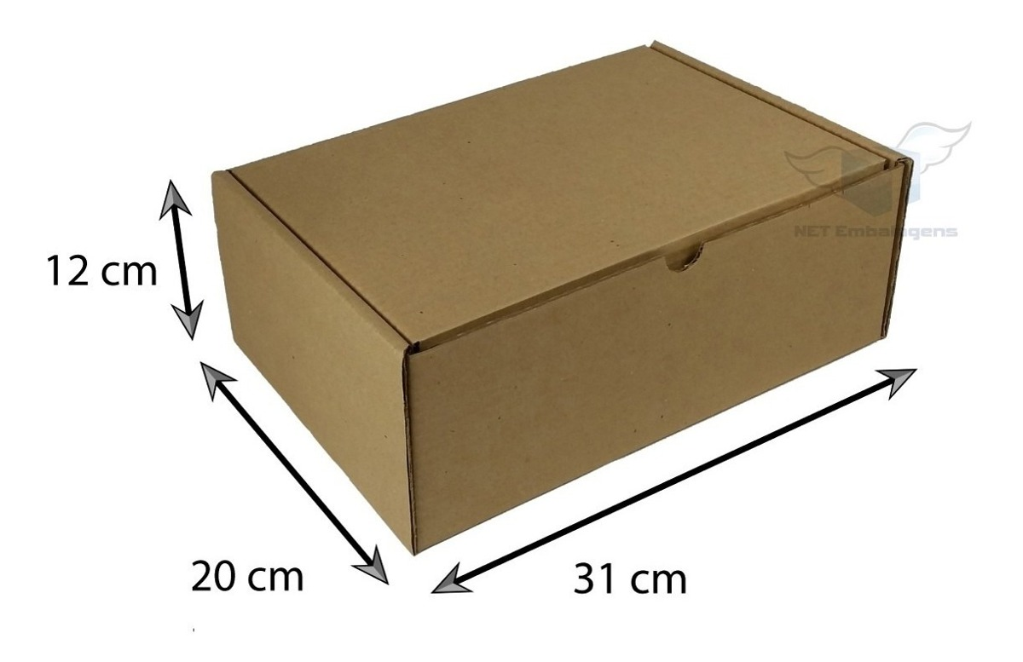
Dimensões
Comprimento: 31cm
Largura: 20cm
Altura: 12cm
31 x 20 x 12 cm

Slide 46
Cálculo
Cep origem: 13575-050
Cep destino: 01310-200
Comprimento: 31cm
Largura: 20cmAltura: 12cm
Peso: 2kg
Valor NF: R$ 200,00

Slide 47
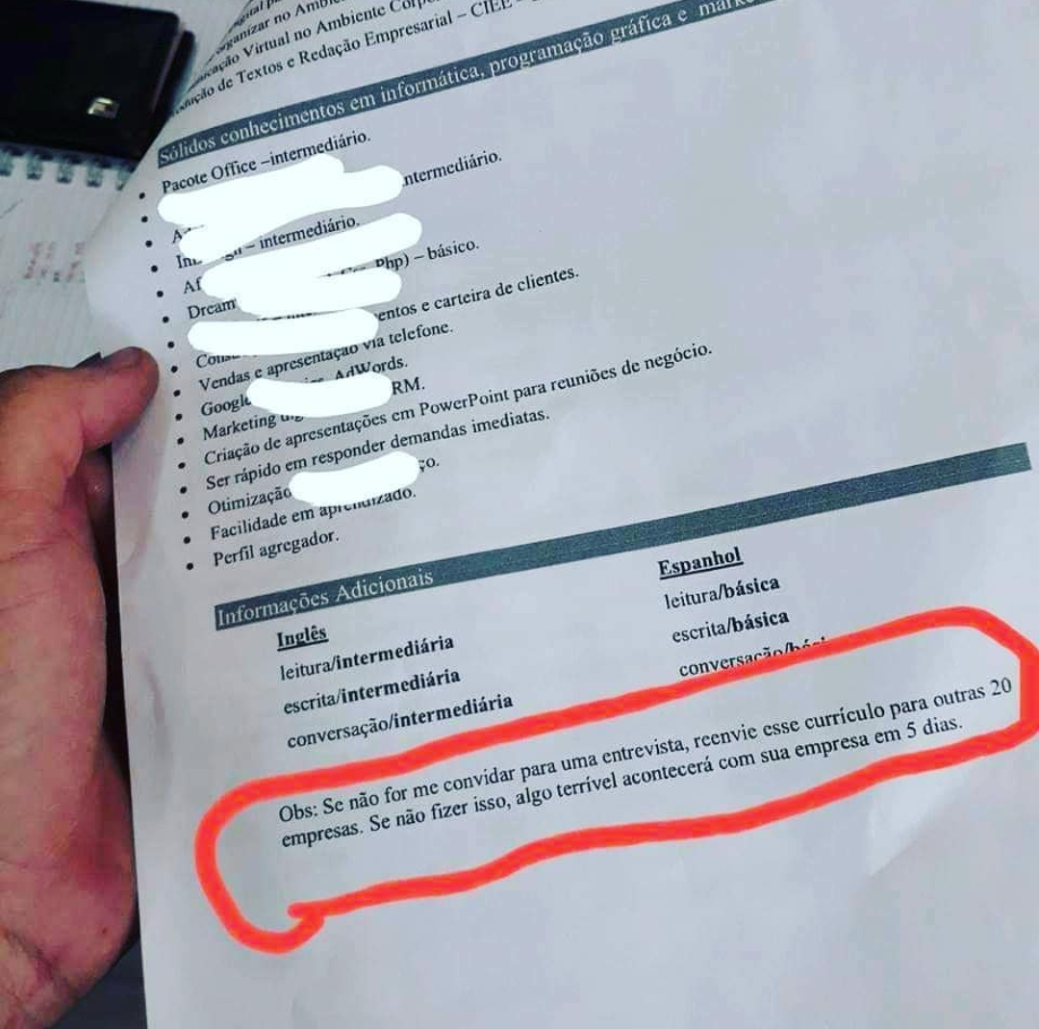
Currículo
https://www.youtube.com/watch?v=ovCrmhz0x3k

Slide 48
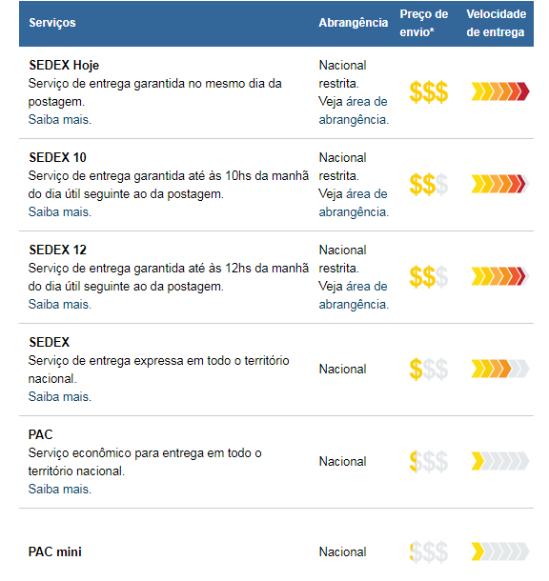
Correios

Slide 49
Marketing direto
Através do Marketing Direto, você pode:
Anunciar ofertas diretamente a clientes, prospects ou formadores de opinião;
Promover renovações de serviços e venda direta;
Convidar clientes para eventos e palestras;
Solicitar doações e apoio a causas específicas;
Enviar uma mensagem personalizada aos mais diversos públicos;
Divulgar novos pontos de vendas, produtos e serviços;
Enviar amostras e brindes;
Conquistar ou fidelizar clientes e outras ações.

Slide 50
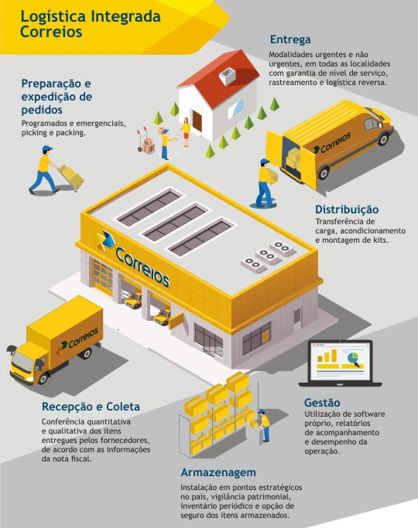
Logística integrada
PODE VENDER.
A GENTE ENTREGA E CUIDA DE TUDO.
“Nossa expertise em todas as etapas de uma operação logística, seja ela local, regional ou nacional, irá otimizar os processos, desde o recebimento da mercadoria até a entrega ao consumidor final, aumentar sua capacidade de planejamento, melhorar o controle, eliminar o desperdício e aumentar a qualidade de todas as etapas. Assim, a sua empresa pode se dedicar de maneira mais eficiente ao seu negócio fim, deixando os esforços com logística para quem entende!”

Slide 51
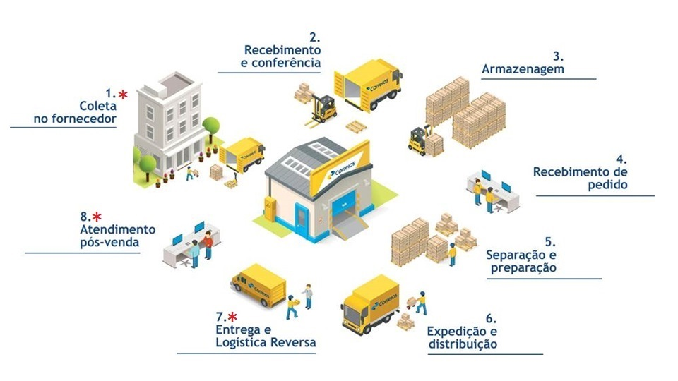
LOG + (e-fulfillment)
https://www.youtube.com/watch?v=TpHfKdxcGW0

Slide 52
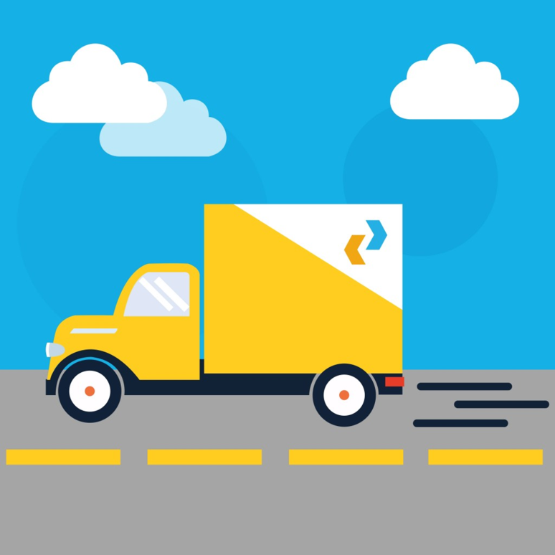
Logística reversa
É o serviço de remessa de documentos e mercadorias em devolução, sem ônus ao remetente, para serem entregues exclusivamente no endereço indicado pelo cliente, podendo ser uma localidade diferente do endereço de sua sede.
SEDEX e PAC
Permite a coleta do objeto em domicílio ou a postagem em agência por meio de autorização de postagem (e-ticket) e está disponível em 4 modalidades:

Slide 53
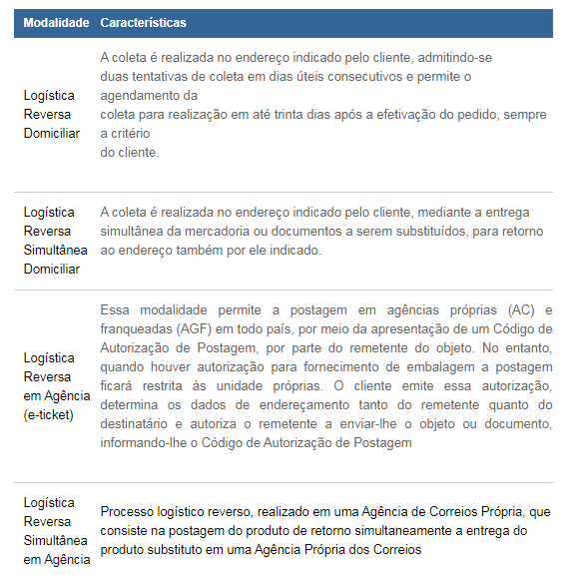
Logística reversa

Slide 54
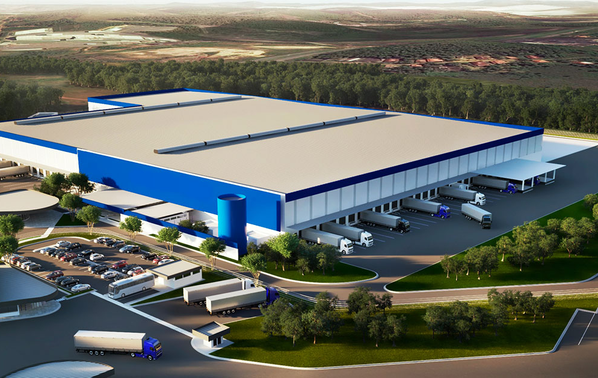
Manutenção de estoque
Centros de Distribuição (CD), são unidades construídas por empresas industriais para armazenar os produtos produzidos ou comprados para revenda com a finalidade de despachá-los destino final.
Destinos:
Unidades
Filiais
Pontos de Vendas ou revendedores
Cliente final

Slide 55
Vantagens competitivas
Centralizam os estoques
Quando se opta por ter centros de distribuição, todo o estoque da empresa passa a ficar centralizado em apenas um lugar. Ou seja, em vez de fazer com que o fornecedor entregue poucos itens em diversas unidades, tudo é enviado diretamente para o CD.
Isso ajuda a estreitar o relacionamento com os parceiros de negócios, além de melhorar o controle de estoque — o que possibilita diminuir os índices de faltas, excessos e perdas, por exemplo.
Mantêm maior controle dos processos
Quando um estoque é centralizado em uma única localização, todas as atividades de separação e expedição acontecem em um mesmo local. O controle dos processos torna-se mais simples, visto que não há mais de um estoque para inventariar.
Com um centro de distribuição, o endereçamento das mercadorias é mais preciso, pois geralmente há mais espaço. Assim, nenhuma mercadoria será perdida no armazém e será facilmente localizada, economizando o tempo dos separadores de pedido.

Slide 56
Vantagens competitivas
Proporcionam localização estratégica
Um dos fatores básicos na hora de tomar a decisão de ter um CD é a localização. Ao fazer o planejamento, alguns fatores, como a tributação do local, a proximidade da fábrica, dos clientes e dos fornecedores precisa ser verificada.
A ideia é a otimização, portanto, tanto o fluxo de recebimento quanto o de expedição devem ser levados em consideração ao se calcular o custo benefício de cada localização. Assim, a escolha feita atenderá a todos os requisitos e trará reais benefícios ao negócio.
Agilizam a entrega
Um centro de distribuição, se bem administrado, pode tornar o processo de entrega de mercadorias muito mais rápido. Porém, o fato de ter um estoque centralizado não vai fazer com que as atividades se tornem mais eficientes por si só.
O endereçamento dos materiais precisa estar correto, as mercadorias precisam estar dispostas de acordo com ele. Além disso, se forem investidos em sistemas de códigos de barras e gestão do estoque, que determinam rapidamente a localização do material, a otimização estará praticamente completa.

Slide 57
Vantagens competitivas
Ajudam a aumentar o controle da sazonalidade
Falamos anteriormente sobre a centralização dos estoques e como isso ajuda a aprimorar o controle das movimentações dos produtos. A vantagem de manter todos os itens sob uma gestão unificada é que a sazonalidade pode ser mais bem gerida.
Ou seja, as variações dos níveis de estoque causam menos impactos na venda, já que existe uma estrutura capaz de comportar a demanda. Mesmo que haja excesso de alguns itens, dificilmente ele terá as mesmas proporções negativas de quando isso ocorre em uma unidade menor, por exemplo.
Geram redução de custos
A redução de custos pode ser alcançada por diversos meios. Dentre os principais, podemos citar:
frete dos fornecedores, que ocorre devido ao ponto de entrega ser único;
manutenção de estrutura própria, quando se opta pela locação de galpões;
perdas e desperdícios de estoque, por meio da otimização dos processos relacionados a essa área.

Slide 58
Vantagens competitivas
Ajudam a fornecer um atendimento de qualidade
Ao ter uma operação mais enxuta, com todas as atividades de distribuição acontecendo em um mesmo local, prevenindo falhas e com os processos mais otimizados, a capacidade da empresa em atender o cliente vai melhorar.
Os prazos serão atendidos mais rapidamente, a resposta ao cliente será, também, mais rápida, e ele logo vai perceber que a empresa está se preocupando em atendê-lo da melhor forma, gerando valor ao negócio.
Auxiliam no planejamento eficiente de investimentos
O gerenciamento da demanda e o atendimento dos clientes feitos de forma mais eficiente auxiliam no processo de planejamento de investimentos. O gestor consegue entender melhor cada processo e verificar qual deles precisa de ajustes.
Ter um local específico para distribuição do produto pode facilitar ao gestor enxergar gargalos que podem ser eliminados com a implementação de novas tecnologias, detalhes difíceis de serem percebidos. Assim, cada atividade pode ser aperfeiçoada.
Há muitas tecnologias que podem melhorar os processos de distribuição e controle dos estoques. O gestor precisa decidir qual é a mais adequada para sua operação, e qual trará mais benefícios para o negócio como um todo.

Slide 59
Vantagens competitivas
Potencializa a performance empresarial
Se tirarmos o conceito de exponencial da matemática para a aplicação no dia a dia, a palavra pode significar algo mais potente, de maior valor. Nada mais é do que crescimento e desenvolvimento.
Com todos os benefícios citados, a empresa vai trazer uma melhoria geral em seu desempenho, visto que vai proporcionar melhorias internas, como a otimização, redução de custos e aumento no controle, além de agregar valor ao cliente.
A decisão de adotar o centro de distribuição contribui para que a empresa melhore sua imagem no mercado e crie uma vantagem competitiva difícil de ser atingida pelos concorrentes. Os benefícios trarão melhorias operacionais e financeiras para a empresa e os clientes também notarão a mudança no atendimento, visto que influencia diretamente na eficiência da distribuição de mercadorias, nos prazos de entrega e na qualidade do serviço prestado.

Slide 60
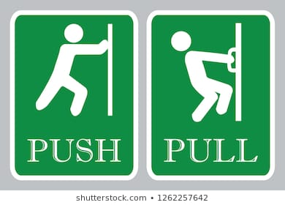
Sistemas PUSH e PULL
Estes conceitos são aplicados para interpretar situações diversas em uma cadeia de suprimentos
Empurrar puxar

Slide 61
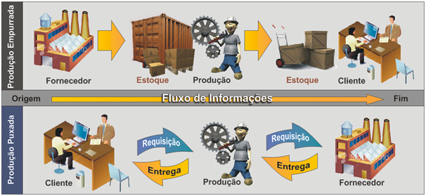
Sistema PUSH
Fabricar ou iniciar uma cadeia sem que haja um pedido realizado, o início se dará em qualquer ponto da cadeia para posterior venda ou consumo do produto/serviço, o sistema push trás consigo uma segurança quanto ao cumprimento de prazos e disponibilidade do produto/serviço, porém faz uso de estoque.

Slide 62
Sistema PULL
Em contrapartida, o sistema pull inicia ou fabrica a partir de um pedido ou solicitação realizado, por isso o nome "puxado", pode ocorrer em qualquer ponto de uma cadeia de suprimento, geralmente solicitado pelo cliente final. Este conceito muito utilizado em JIT (Just in Time) não faz uso de estoque, porém trás insegurança quanto ao prazo ou disponibilidade imediata do produto/serviço.

Slide 63
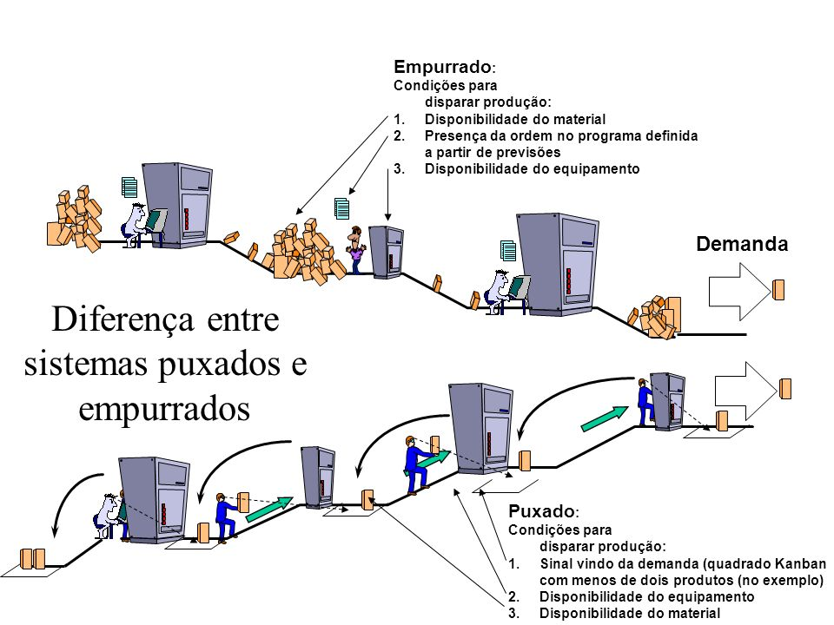
Push x Pull

Slide 64
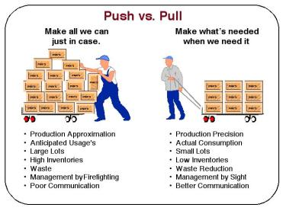
Push x Pull

Slide 65
Principais atividades CD
Recebimento
Movimentação
Armazenagem em centros de distribuição de logísticas
Picking
Expedição
https://www.youtube.com/watch?v=HI46Nj8s5DM

Slide 66
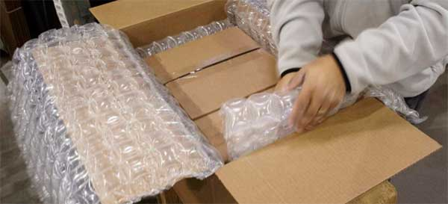
Embalagens
Logística eficiente = embalagem de qualidade
O processo logístico possui muitas etapas e, para que tudo funcione como o esperado, é preciso dar atenção a vários detalhes. Um deles é a embalagem — tanto a responsável por armazenar o produto em si como, principalmente, a que é utilizada para o transporte. Sem a escolha e a preparação ideais, a logística pode sair perdendo em desempenho.

Slide 67
Funções:
Volume ideal
Acomodar os produtos adequadamente;
Segurança e durabilidade
Facilitar movimentação
Fornecer informações a respeito dos itens;
Gerar apelo para o consumidor
Ser sustentável
Atender às especificações

Slide 68
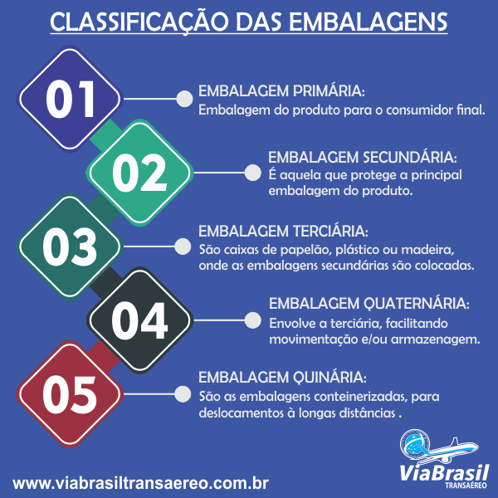
Tipos de Embalagens

Slide 69
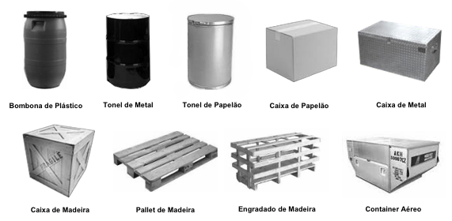
Aspectos:

Slide 70
Aspectos
No Brasil as embalagens celulósicas detêm 41% de participação, seguidas pelo Plástico - 29%, metal - 19%, vidro - 10% e madeira -1% . Ocupamos atualmente o 9º lugar no ranking dos países que reciclam papel, o que corresponde a 38,5% da produção anual de embalagens celulósicas.

Slide 71
Papelão
É bastante utilizado para proteger a carga de impactos, estabilizar o produto dentro das caixas e empilhar essas mercadorias compactadas. Esse material é tradicional, leve e simplifica bastante a logística. Além disso, é uma opção sustentável, pois o papelão é facilmente reciclado.
Plástico
Barata, prática e resistente, a embalagem plástica é amplamente utilizada pelas indústrias em suas operações logísticas. No entanto, por se tratar de um tipo de material muito poluente, as empresas buscam meios, como a logística reversa, para minimizarem os impactos causados na natureza por esse item.

Slide 72
Isopor
O isopor é um plástico celular rígido usado para as mais diversas finalidades, que vão desde auxiliar no ramo de alimentos até proteger eletrodomésticos no transporte. Embora apresente um custo relativamente baixo, esse material também é poluente e algumas empresas já trabalham com a sua logística reversa.
Madeira
As embalagens de madeira são vastamente adotadas em processos logísticos devido as suas características de empilhamento, resistência e absorção de choques. Entretanto, sua utilização exige atenção às normas de tratamento fitossanitário.
Percebeu o quanto é importante pensar sobre a embalagem na logística? Agora você já sabe que para evitar perdas e desperdícios é preciso empregar a melhor embalagem segundo a etapa do processo logístico e as características do seu produto.

Slide 73
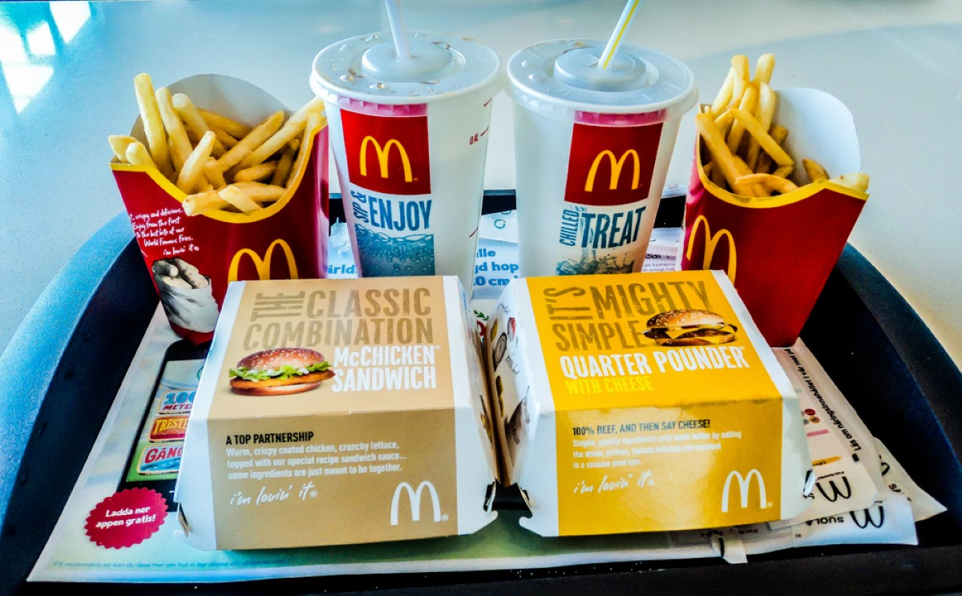
Processamento de pedidos
Enquanto está efetuando pagamento seu pedido já está sendo processado.
Objetivo: Entrega rápida do produto ofertado no menor tempo possível.
Sistemas de informação são essenciais para agilizar e determinar fluxo eficiente.

Slide 74
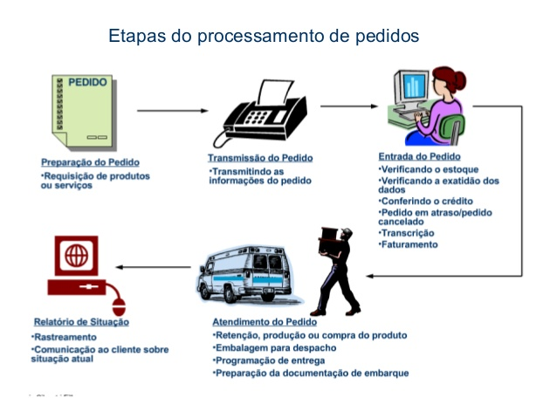
Processamento de pedidos

Slide 75
Tecnologia da informação
Vantagens:
Melhor controle e redução do estoque (just in time)
Reduz falhas operacionais
Reduz necessidade fator humano (atribuições complexas)
Aumenta velocidade e eficiência na entrega

Slide 76
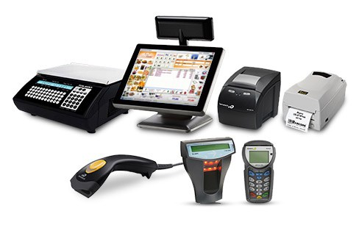
Tecnologia da informação
Automação comercial
Elimina tarefas que no passado deveriam ser feitas manualmente. (demora + esforço trabalho humano)

Slide 77

Análise de indicadores de desempenho
É preciso acompanhar de maneira simples e eficaz como anda o processo de acompanhamento dos pedidos e de atendimento ao cliente.
Permite obter métricas quantificáveis e comparáveis para avaliar se o processo tem melhorado ao longo do tempo.
EXECUÇÃO X RESULTADOS

Slide 78
Análise de indicadores de desempenho
Por que os indicadores de desempenho são importantes?
Tudo aquilo que não pode ser medido e acompanhado, não pode ser controlado e tampouco otimizado. Com a gestão de pedidos não é diferente.
Sem indicadores de desempenho, não é possível identificar quais são as maiores dificuldades de processo ou quais são os pontos mais deficientes.
Por outro lado, ao realizar o acompanhamento desses indicadores não apenas se conhecem os resultados, mas também é possível agir sobre eles.

Slide 79
Análise de indicadores de desempenho
Vantagens:
A partir da definição de parâmetros de comparação, os resultados desse monitoramento podem indicar possibilidades de melhoria ou urgências para a mudança de atitudes em busca de resultados melhores.
Eventualmente, isso leva ao aumento da satisfação dos clientes. Como eles são o ponto final dos pedidos, trabalhar e otimizar a gestão dessa parte faz com que os clientes recebam os pedidos mais rapidamente e de maneira efetiva. Assim, menores são os problemas com reclamações ou logística reversa além de outros desperdícios.

Slide 80
Análise de indicadores de desempenho
Quais devem ser acompanhados?
On-Time & In-Full
O indicador On-Time e In-Full é um dos mais importantes para toda a gestão de pedidos. Ele indica quantos pedidos foram entregues segundo todas as especificações (In-Full) e também no tempo adequado (On-Time).
Entregas que cumprem esses requisitos são chamadas de entregas OTIF. Para calcular esse indicador, basta usar a seguinte relação:
OTIF = (Número de entregas OTIF/Número total de entregas) x 100%
900/1000x100= 90% indicador

Slide 81
Análise de indicadores de desempenho
On-Time Delivery
Já o indicador de On-Time Delivery mostra quantos pedidos foram entregues dentro do prazo estipulado pelo negócio e esperado pelo consumidor. Para tanto, é necessário definir esses prazos e fazer um registro preciso e atualizado quanto aos horários e datas da entrega.
Ele pode ser feito considerando tanto entregas dentro da semana ou do mês, assim como entregas no dia, para o caso de empresas que realizem o same day delivery.
Seu cálculo é dado por:
OTD = (Número de entregas no prazo/Número total de entregas) x 100%

Slide 82

Análise de indicadores de desempenho
Tempo de ciclo do pedido
O tempo de ciclo do pedido corresponde ao tempo que decorre entre o processamento e a entrega final para o cliente. Um tempo de ciclo menor significa mais eficiência e, possivelmente, resultados melhores nas outras métricas.

Slide 83
Análise de indicadores de desempenho
Performance to Promise
É possível que um produto não possa ser entregue dentro do prazo inicialmente estipulado, especialmente em pedidos com mais de um item. Nesse caso, pode-se utilizar o indicador de performance to promise.
Ele consiste em estabelecer um novo prazo para um ou mais itens e, a partir daí, monitorar quantos foram entregues até a data determinada.
Imagine que um cliente faz uma compra de 3 itens, dos quais 2 estão em estoque e são entregues no prazo. O terceiro tem uma data de entrega prevista para 10 dias após a compra, mas é entregue em menos de 5 dias. Nesse caso, o performance to promise é de 100%.
Caso o terceiro item fosse entregue a partir do 11° dia, entretanto, o performance to promise é de apenas 67%.

Slide 84
Análise de indicadores de desempenho
Custo de entrega sobre as vendas
Entender os custos dos pedidos também é importante para compreender se há desperdícios ou não e como eles afetam a lucratividade. Assim, vale a pena utilizar o indicador de custo de entrega sobre as vendas.

